Slide 1

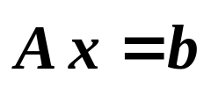






§6 解线性方程组的迭代法
/* Iterative Techniques for Solving Linear Systems */
求解
思路
将 等价改写为 形式，建
立迭代 。从初值 出发，得到
序列 。
称B为迭代矩阵
计算精度可控，特别适用于求解系数为大型稀疏矩阵 /* sparse matrices */ 的方程组。
研究 内容：
 如何建立迭代格式？  收敛速度？
 向量序列的收敛条件？  误差估计？

Slide 2

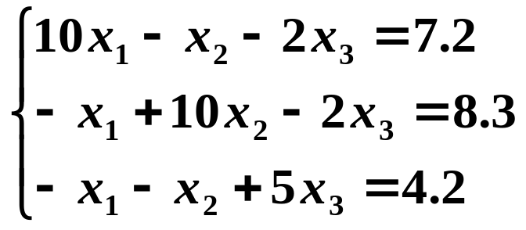




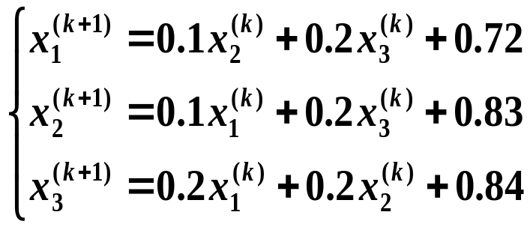


§6 Jacobi & Gauss-Seidel Iterative Methods
Jacobi 法和 Gauss - Seidel 法
/* Jacobi & Gauss-Seidel Iterative Methods */
➢ Jacobi Iterative Method
先看一个例子
例：求解方程组
解：我们分别从上面的三个方程中分离出 ， ，
据此可建立
迭代公式：

Slide 3
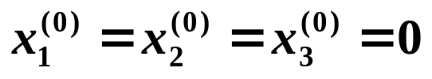




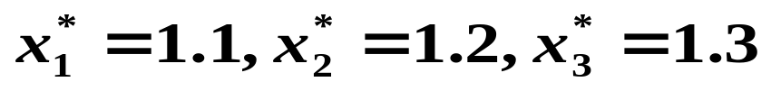



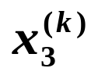
§6 Jacobi & Gauss-Seidel Iterative Methods
设取迭代初值 下表记录了迭代结果，当迭代次数 增大时，迭代值 ， ， 会越来越逼近方程组的精确解
0
1
2
3
4
5
6
7
8
9
0.00000 0.00000 0.00000
0.72000 0.83000 0.84000
0.97100 1.07000 1.15000
1.05700 1.15710 1.24820
1.08535 1.18534 1.28282
1.09510 1.19510 1.29414
1.09834 1.19834 1.29504
1.09944 1.19981 1.29934
1.09981 1.19941 1.29978
1.09994 1.19994 1.29992
这个简单的例子告诉我们，解线性方程组
的迭代法，其基本思想是将联立方程组的求解
归结为重复计算一组彼此独立的线性表达式，
这就使问题得到了简化。

Slide 4

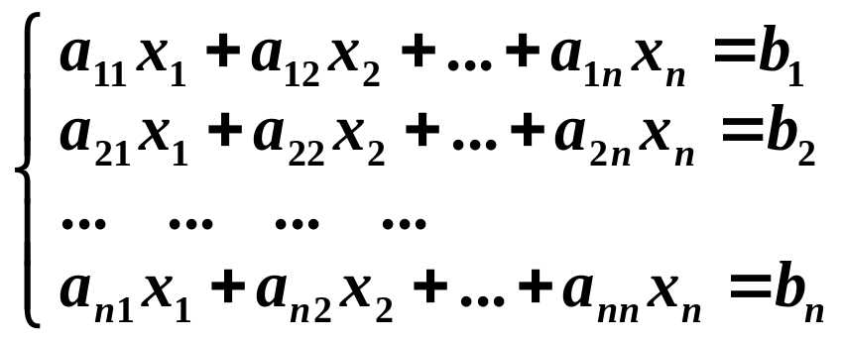
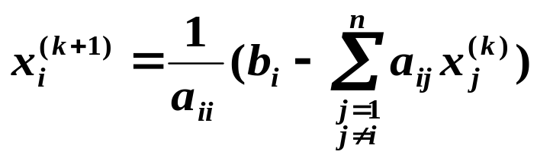

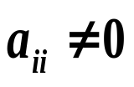

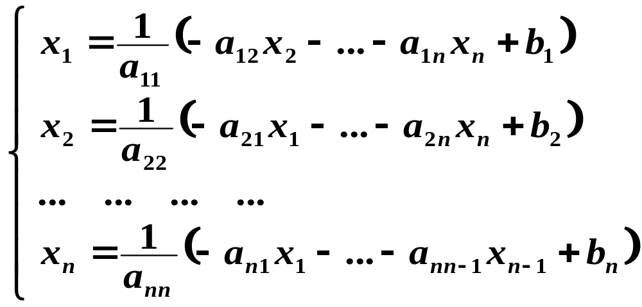
§6 Jacobi & Gauss-Seidel Iterative Methods
Jacobi迭代分量形式：

Slide 5
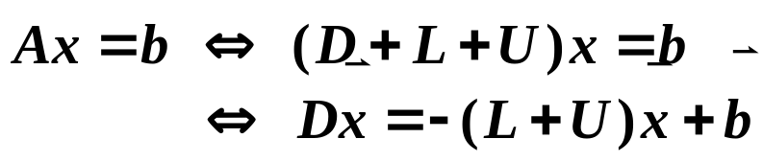



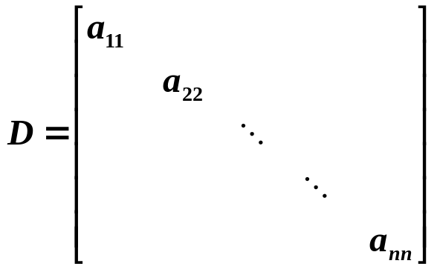
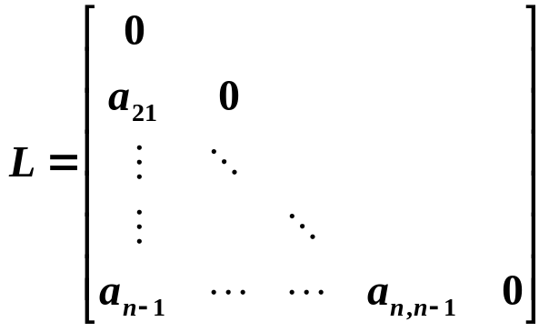
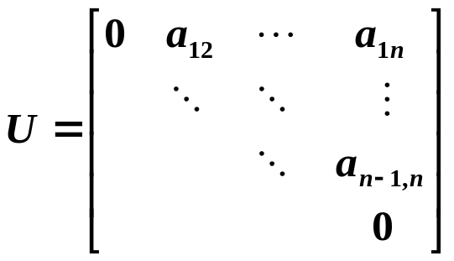
§6 Jacobi & Gauss-Seidel Iterative Methods
Jacobi迭代的矩阵形式
写成矩阵形式：
U
L
A =
D
B
Jacobi 迭代阵

Slide 6


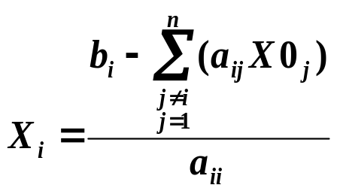

§6 Jacobi & Gauss-Seidel Iterative Methods
Algorithm: Jacobi Iterative Method
Solve given an initial approximation .
Input: the number of equations and unknowns n; the matrix entries a[ ][ ];
the entries b[ ]; the initial approximation X0[ ]; tolerance TOL;
maximum number of iterations N_{max}.
Output: approximate solution X[ ] or a message of failure.
Step 1 Set k = 1;
Step 2 While ( k ≤ N_{max}) do steps 3-6
Step 3 For i = 1, …, n
Set ; /* compute x_{k} */
Step 4 If then Output (X[ ]);
STOP; /* successful */
Step 5 For i = 1, …, n Set X 0[ ] = X [ ]; /* update X0 */
Step 6 Set k ++;
Step 7 Output (Maximum number of iterations exceeded);
STOP. /* unsuccessful */
迭代过程中，A 的元素
不改变，故可以事先调整好 A 使得
a_{ii} ≠ 0，否则 A不可逆。
A bit wasteful, isn’t it?
What if a_{ii} = 0?
必须等X^{(k)}完全计算
好了才能计算X^{(k+1)}，因此
需要两组向量存储。

Slide 7




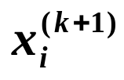


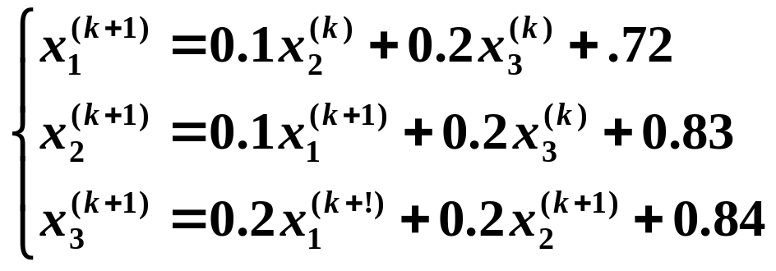
§6 J acobi & Gauss-Seidel Iterative Methods
➢ Gauss - Seidel Iterative Method
Jacobi迭代的计算一般按 ， ， ， 的
次序进行，注意到计算 时， ， ， 已
经算好，而Jacobi迭代法并不利用这些最新的近
似值计算，而仍用 ， ， ，这启发我们对
Jacobi迭代进行修改。
例 对前面所举例子，作修正得

Slide 8
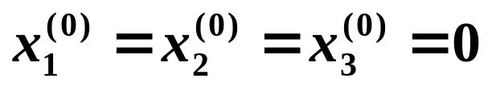




Jacobi & Gauss-Seidel Iterative Methods
仍取初值 ，按上式的计算结果见下表，与前面的表的计算结果比较，本公式的效果明显比前面的要好。
0
1
2
3
4
5
6
0.00000 0.00000 0.00000
0.72000 0.90200 1.16400
1.04308 1.16719 1.28205
1.09313 1.19947 1.29972
1.09913 1.19947 1.29972
1.09989 1.19993 1.29996
1.09999 1.19999 1.30000

Slide 9
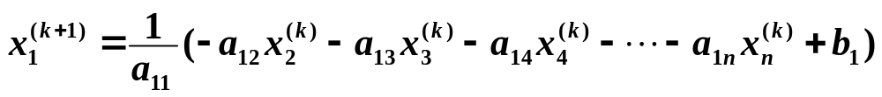
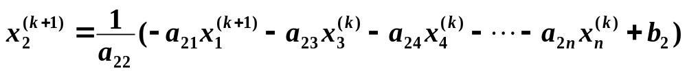
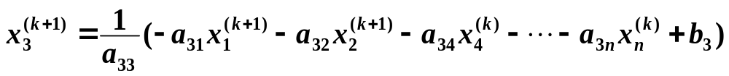
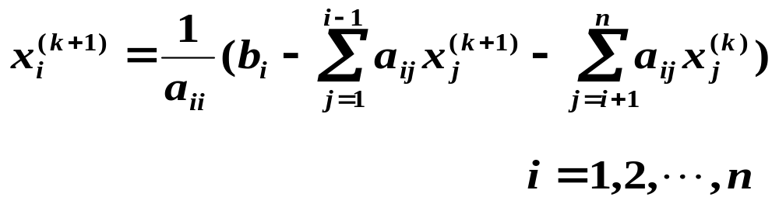
§6 Jacobi & Gauss-Seidel Iterative Methods
➢ Gauss - Seidel Iterative Method
Gauss-Seidel迭代分量形式
只存一组向量即可。
充分利用新值建立起来的公式称作高斯-塞德尔（Gauss-Seidel）公式
… … … …

Slide 10

§6 Jacobi & Gauss-Seidel Iterative Methods
Guass-Seidel迭代的矩阵形式
写成矩阵形式：
Gauss-Seidel
迭代阵
B
A mathematician about his colleague:
" He made a lot of mistakes, but he made them
in a good direction. I tried to copy this, but I found
out that it is very difficult to make good mistakes. "
p.204 #19 给出了例子。
收敛性分析将在后面讨论。
注：二种方法都存在收敛性问题。
有例子表明：Gauss-Seidel法收敛时，Jacobi法可能不收敛；而Jacobi法收敛时， Gauss-Seidel法也可能不收敛。

